Slide 1

市政水源中断故障处理流程及应急预案EOP培训
培训讲师：
培训日期： 年 月 日

Slide 2
01
培训目标及培训要求
02
人员组织及职责
03
应急通讯
04
应急实施
05
应急通讯录
1

Slide 3
培训目标及培训要求
培训目的
本课程针对润泽科技数据中心基础设施运维团队，旨在使相关人员掌握当市政停水时采取相应的应急处置措施，增强团队的应急处突能力。
培训要求
该课程考核合格分数线为90分，以机房动力环境系统保障、恢复工作应坚持统一指挥、分级负责，严密组织、密切协作、快速反应、保障有力为原则，参训人员需要掌握当数据中心发生市政停水时的应急组织实施、安全注意事项等内容，确保在发生市政停水时临危不乱，保障自己和他人的人身安全。

Slide 4
01
培训目标及培训要求
02
人员组织及职责
03
应急通讯
04
应急实施
05
应急通讯录

Slide 5
应急组织架构
下图从总体上描述了应急管理的组织架构情况。
常务副总裁
运维总监
技术保障部部长
数据中心部长
客户服务部部长
专业二线工程师
二线工程师
助理工程师
一线工程师
应急组织架构图

Slide 6
应急岗位职责
常务副总裁
数据中心常务副总裁作为数据中心的最高管理者，应及时知晓重大应急事件的具体情况，并监督应急实施。在应急实施中，负责向上、向外通报、发布事件信息，并协调相关资源进行应急处置。
运维总监
负责汇总各个分部部长应急通报、处理信息，分析、判断、把控应急进展情况，进行应急处置的协调工作。向上对常务副总裁通报应急处置情况，对外协调供应商和备勤人员支援现场处置。
数据中心部长
负责汇总一线工程师及二线工程师应急通报、处理信息，分析、判断、把控应急进展情况，进行应急处置的总协调工作。向上对常务副总裁及运维总监通报应急处置情况。

Slide 7
应急岗位职责
客户服务部部长
接到应急事件通报后，负责客服方面的通报。
技术保障部部长
接到应急事件通报后，随时到现场做技术保障。
二线工程师
根据应急事件管理流程要求，对突发事件进行判断、处理、通报，并根据应急程序和上级指示要求，实施应急处置工作。
一线工程师
根据应急事件管理流程要求，对突发事件进行响应、通报，并根据应急程序和上级指示要求，实施应急处置工作，同时做好监控值机工作。

Slide 8
01
培训目标及培训要求
02
人员组织及职责
03
应急通讯
04
应急实施
05
应急通讯录

Slide 9
应急通讯
各应急小组及职能岗位应遵循通讯接口原则，以保证应急通讯的有效、畅通。
在机房突发应急事件时，专业工程师可按照预案，直接协调值班长协助进行应急处置，直接和一线值班员使用应急通讯方式通告应急处置进度，具体通讯接口关系如下图所示：
运维总监及公司领导
数据中心分部部长
二线工程师
供应商
一线工程师
业务支撑部
客户
应急通讯关系图

Slide 10
应急通讯要求
为保障数据中心在发生应急事件时的通讯畅通、有效，提高数据中心应急处置效率，特对应急通讯规则做如下明确规定：
数据中心基础设施值班室及安消防值班室均配置有对讲机，并设置有应急通讯频道，应急条件下，专业工程师和暖通/强电值班员及安消防一线工程师可通过对讲机进行应急通讯；
基础设施值班室及安消防值班室设置有7*24小时有人值班电话，同时互相留存人员应急通讯录，突发应急事件时应保证通讯畅通、响应及时；
数据中心运维人员应保持7*24小时通讯畅通，若远行需按照节假日备勤管理要求，提前通报、备案；
供应商接口人员应按照SLA要求，提供7*24小时电话支持服务；
应急情况下各应急职能岗位应遵循应急通讯接口原则进行通讯，尽量避免跨级通报，各应急人员应明确通报对象/主体；
应急情况下应使用规范语言通讯，做到简明扼要、信息明确。

Slide 11
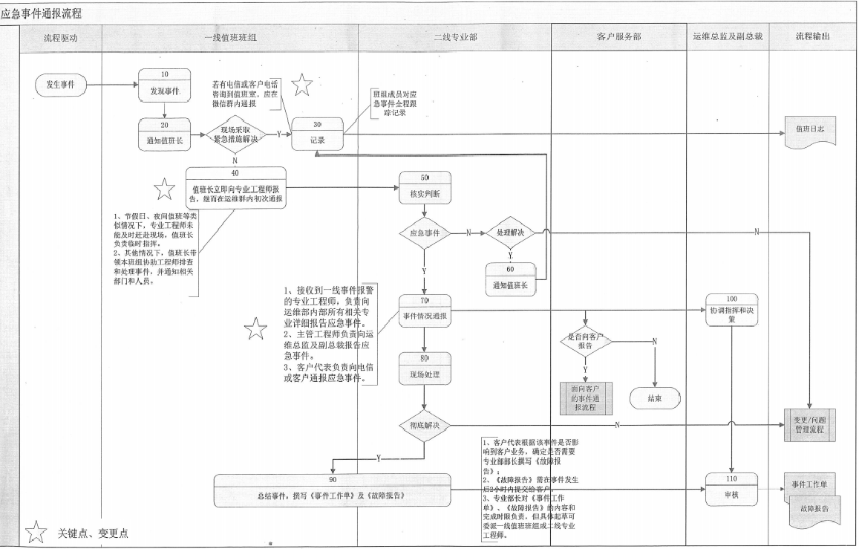
应急事件通报流程示意图

Slide 12
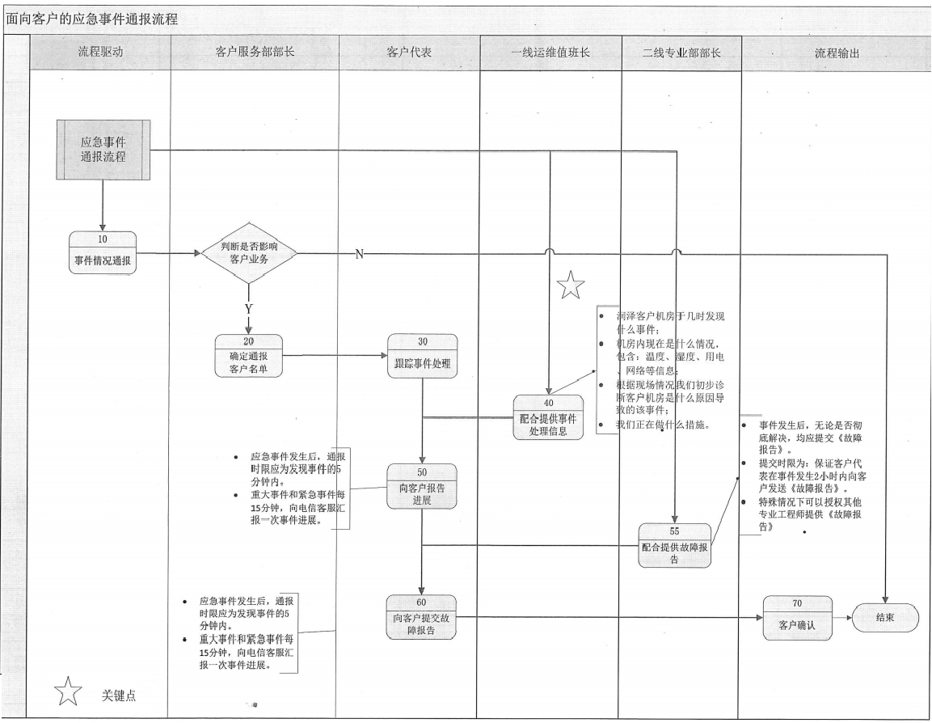
面向客户的应急事件通报流程
对外所有客户的通报由客户服务部负责。

Slide 13
01
培训目标及培训要求
02
人员组织及职责
03
应急通讯
04
应急实施
05
应急通讯录

Slide 14
应急启动条件
本应急实施程序描述了当数据中心发生市政停水时的处理流程及应急预案的操作内容，并对恢复时间进行明确要求，以保证应急实施工作的顺利开展。本应急实施程序的启动条件主要有如下：
监控系统触发告警信息，经现场确认后启动应急实施程序；
人员现场巡视发现设备设施运行异常，经现场确认后启动应急实施程序。

Slide 15
应急工具配置
数据中心发生机房温度骤升时可能导致机房IT系统异常宕机，同时在应急实施过程中可能涉及到电气设备的操作，因此对于应急工具配置应包括：
照明手电4只以上备用；
对讲机2部以上；
吸尘器1台；
空调钥匙；
3米梯子。

Slide 16
应急实施步骤
本应急内容包含两种数据中心发生市政停水时的实施步骤：
市政停水后经与对应水厂联系，在短时间内可回复供水情况，需操作制冷系统停机，切换至蓄冷罐放冷直至市政供水恢复；
市政停水后经与对应水厂联系，在短时间内不可回复供水情况，需操作制冷系统停机，蓄冷罐放冷至冷量临界值，再用蓄冷罐作为应急水源，启用制冷系统。
事件发生后，一线工程师应快速确定故障发生原因，并根据事件响应及通报要求，快速判定事件影响和灾情级别，进行事件通报。同时，按照标准应急操作程序要求开展应急实施工作。针对市政停水，各区域、各负责人团队应急内容、任务划分及时间要求如下表：

Slide 17
应急实施步骤
事件发生后，一线工程师应快速致电水厂核实情况，并根据事件响应及通报要求，快速判定事件影响，进行事件通报。同时，按照标准应急操作程序要求开展应急实施工作。针对市政停水问题，各区域应急内容、任务划分要求如下表：
步骤 | 应急区域 | 责任人 | 应急内容 | 时间要求
1 | \ | 一线工程师 | 通过环控系统或现场巡检方式，发现设备运行异常； | \
2 | 冷冻站 | 一线工程师 | 通过现场确认，确认市政水压，冷冻水补水箱水位。 | \
3 | 值班室 | 一线工程师 | 联系水厂确认事件原因，启动应急事件通报流程，同时启动蓄冷罐放冷，直至市政水恢复。 | \
4 | 值班室 | 值班长 | 安排人员检查各机房空调进出水温。 | \
5 | 值班室 | 值班长 | 若水厂回复短期无法恢复供水，待蓄冷罐留存五个冷量点时，安排人员用蓄冷罐做应急水源； | \
6 | 冷冻站 | 一线工程师 | 调整冷站YJB系列阀门，关闭冷冻恒压补水泵，调整定压补水泵频率并开启； | \
7 | 值班室 | 一线工程师 | 开启制冷系统； | \

Slide 18
应急实施步骤
步骤 | 应急区域 | 责任人 | 应急内容 | 时间要求
8 | 值班室 | 值班长 | 填写事件单。
9 | \ | \ | 应急处理完毕。 | \

Slide 19
应急注意事项
为保证应急实施工作顺利、有效开展，对应急实施中的工作要点做如下明确规定：
应急启动后，一线应急实施的工作应按照预定应急操作程序严格执行，并向分部部长及专业工程师通报应急执行情况；
应急中若需业务支撑组配合进行应急处置，业务支撑组只可进行辅助配合工作，不得执行任何设备操作任务；
应急实施小组应行动迅速、判断准确，确保在应急要求时间内完成相关区域的应急实施工作；
应急实施过程中，所有参与应急实施人员不得乘坐电梯，必须通过步梯通道实施应急工作；
应急实施过程中，各应急小组应如实记录应急实施情况，以便做后期总结分析，对EOP进行优化调整。

Slide 20
01
培训目标及培训要求
02
人员组织及职责
03
应急通讯
04
应急实施
04
应急通讯录

Slide 21
应急通讯录
职责岗位 | 联系人 | 联系电话 | 备注
常务副总裁 | 祝敬 | 18610668351 13910958351
运维部总监 | 梁刚 | 13910626787
A5数据中心部长 | 贾建全 | 18901167358
技术保障部供配电分部部长 | 徐海军 | 13601062562
技术保障部暖通分部部长 | 迟勇 | 15030659110
技术保障部弱电分部部长 | 郭春磊 | 18600883166 15333364476
暖通工程师 | 徐海青 | 13780266379
强电工程师 | 南晓峰 | 15303160821
弱电工程师 | 张雷 | 15222236885
弱电工程师 | 甄国卿 | 19931815828
二层值班室 |  | 0316-5293029 0316-5293031
一层值班室 |  | 0316-5293027 0316-5293028

Slide 22
应急通讯录
职责岗位 | 联系人 | 联系电话 | 备注
值班长 | 冯雪鹏 | 13363166744
 | 高雪松 | 15132610756
 | 贾义涛 | 13581815637
 | 宋辉 | 13131645228
支撑业务组 | 值班员 | 0316-5293019 0316-5293009

